Slide 1
Електродвигуни
Роботу виконав:
Учень 9-Б класу
КГСМ №1
Дубач Богдан

Slide 2
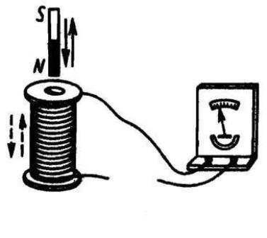
Історія виникнення
Першим хто почав вивчати магнетизм і електрику був Андре Марі Ампер.

Slide 3
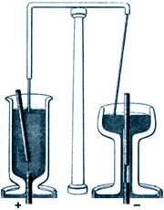
Найпершим перетворення магнітної дії у механічну, а саме магнітне обертання у 1821 році показав Майкл Фарадей. Дослід: магніти,ртуть,дріт. При підключенні струму дріт та магніт на шарнірах починали крутитися, якщо змінити + і – тоді вони починали крутитись в іншу сторону.

Slide 4
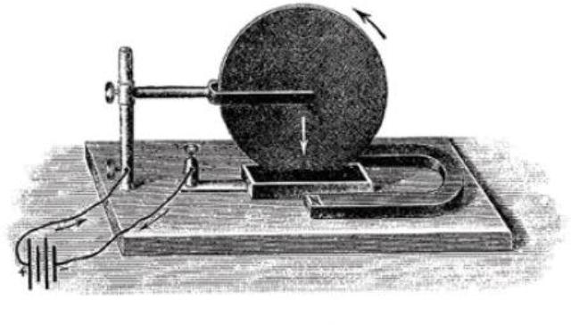
У 1824 році англійський фізик і математик Пітер Барлоу за допомогою приладу наочно продемонстрував можливість перетворення електричної енергії в механічну. Колесо Барлоу являло собою два горизонтально розташованих П-подібних постійних магніту, під якими на одній осі розміщені два мідних зубчастих колеса. Коли через колеса проходив струм, вони починали обертатися в одному напрямі.

Slide 5
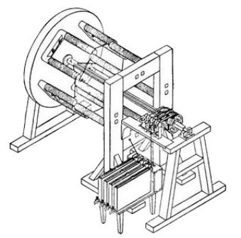
Перший електродвигун з безпосереднім обертанням робочого валу був створений в 1834 році фізиком і академіком Борисом Якобі. Двигун Якобі складався з двох груп електромагнітів. Поперемінне зміна полярностей рухомих електромагнітів відбувалося шляхом спеціального комутатора. Принцип цього пристрою використовується в деяких сучасних електродвигунах. Потужність двигуна складала всього 15 Вт, при частоті обертання ротора 80-120 об / хв. Ротор, статор, комутатор.

Slide 6


Slide 7
Сучасні електродвигуни
Двигуни постійного струму
Двигуни змінного струму
Синхронні
Асинхронні

Slide 8
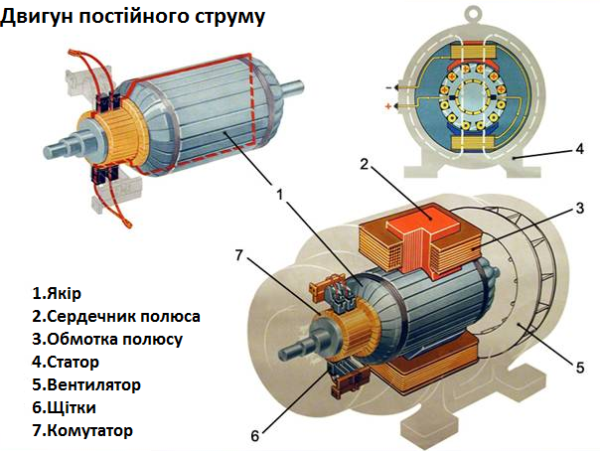
Двигун постійного струму - електричний двигун, живлення якого здійснюється постійним струмом

Slide 9
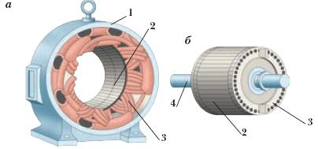
Двигун змінного струму - електричний двигун, живлення якого здійснюється змінним струмом. За принципом роботи ці двигуни поділяються на синхронні та асинхронні двигуни. Синхронні – у них співпадає магніторухома сила статора зі швидкістю обертання ротора. Асинхронні- в них магніторухома сила статора не співпадає з швидкістю обертання ротора.Вони легкі в конструктуції і легко обслуговуються тому вони є найпоширенішими.
А Статор; Б Ротор
1.Корпус 2.Сердечник 3.Обмотка 4.Вал

Slide 10


